Slide 1
LC 21: Cinétique homogène
Niveau : CPGE
Prérequis : dosages, conductimétrie, spectrophotométrie, cinétique ordre 1.

Slide 2
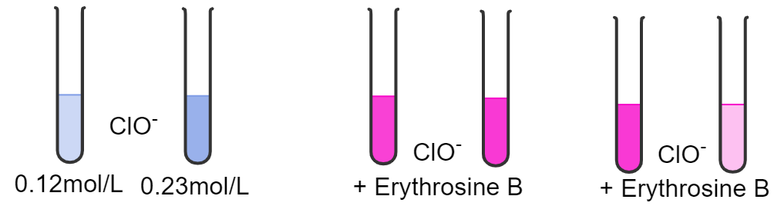
Expérience introductive

Slide 3
Expérience introductive
Ajout de la même solution d’érythrosine B (rose) dans chaque tube à essai

Slide 4
Expérience introductive
Au bout de quelques minutes, la solution plus concentrée en Javel est moins colorée

Slide 5
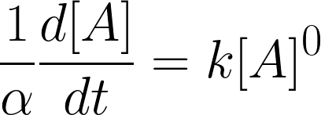

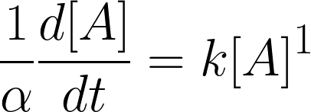

Ordres déjà connus
Ordre | Equation différentielle | Expression de la concentration
0
1

Slide 6
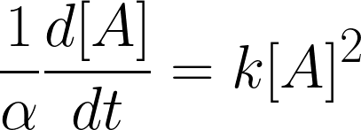
Réaction d’ordre 2
Ordre | Equation différentielle | Expression de la concentration
0
1
2 |  | ?

Slide 7

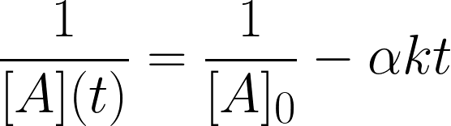

Récapitulatif
Ordre | Equation différentielle | Expression de la concentration
0
1
2
-
$$[A]\left(t\right)={\left[A\right]}_{0}exp⁡(−αkt)$$

Slide 8

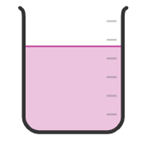
Expérience de suivi de la décoloration de l’érythrosine B : dégénérescence de l’ordre
Modèle utilisé :
[B](t)

Slide 9

Expérience de suivi de la décoloration de l’érythrosine B : dégénérescence de l’ordre
Modèle utilisé :
Méthode de dégénérescence de l’ordre, ClO⁻ en large excès:
[B](t)

Slide 10

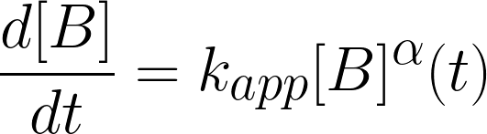
Expérience de suivi de la décoloration de l’érythrosine B : dégénérescence de l’ordre
Expression simplifiée de la vitesse :
D’où :
[B](t)
-

Slide 11
Expérience de suivi de la décoloration de l’érythrosine B : dégénérescence de l’ordre
Expression simplifiée de la vitesse :
D’où :
[B](t)
-
Même expression qu’avec un seul réactif

Slide 12
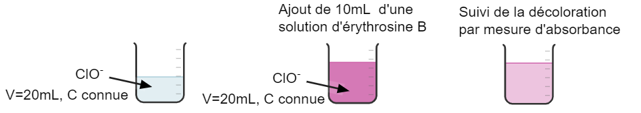
Expérience de suivi de la décoloration de l’érythrosine B

Slide 13
Expérience de suivi de la décoloration de l’érythrosine B

Slide 14
Expérience de suivi de la décoloration de l’érythrosine B

Slide 15
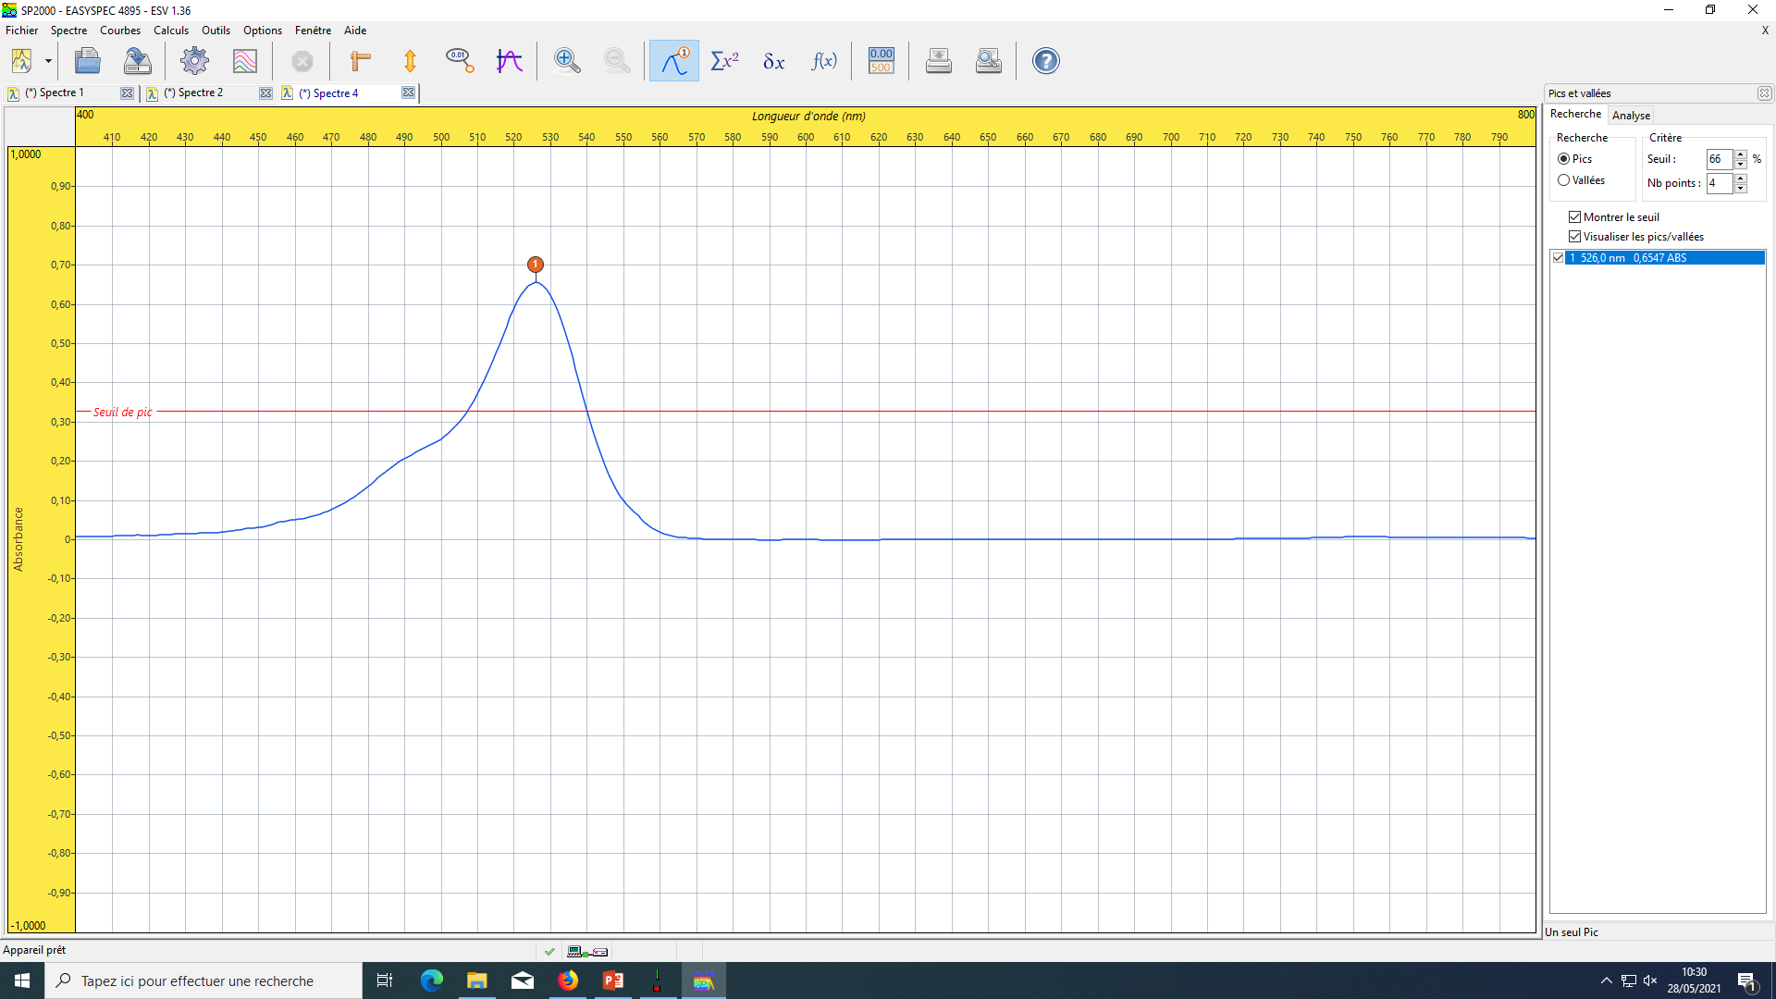
Expérience de suivi de la décoloration de l’érythrosine B : suivi par absorbance

Slide 16
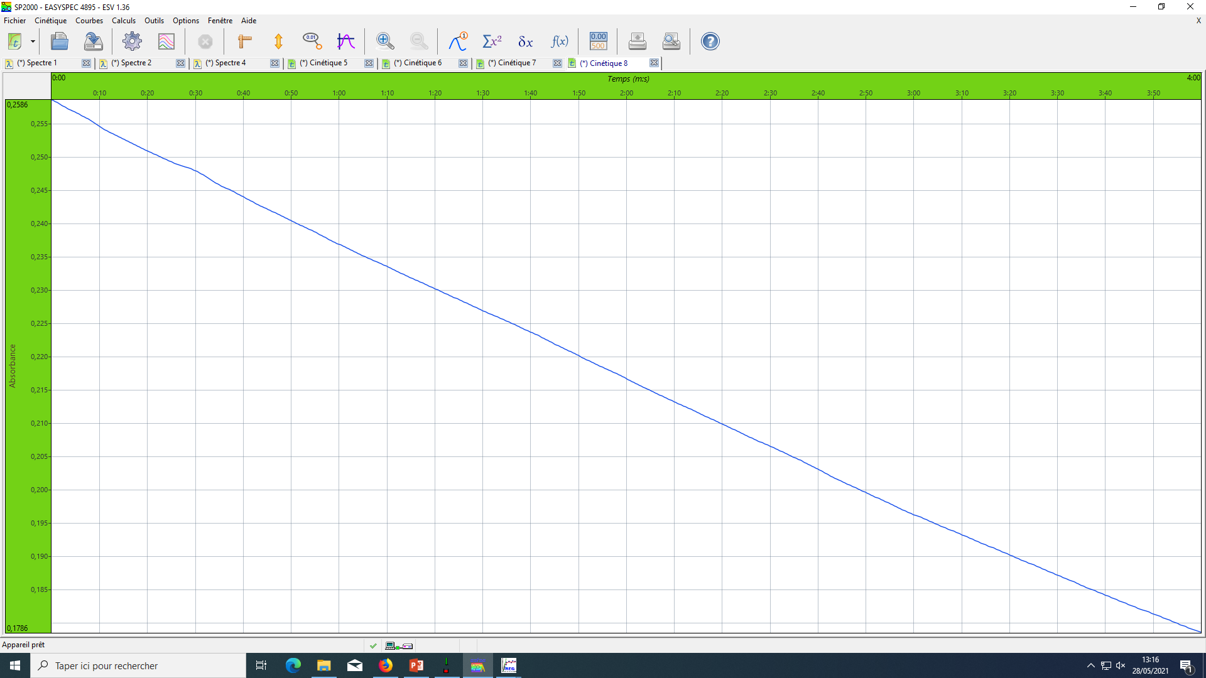
Expérience de suivi de la décoloration de l’érythrosine B : suivi par absorbance

Slide 17

Expérience de suivi de la décoloration de l’érythrosine B : méthode de suivi
Loi de Beer Lambert :
[B](t)

Slide 18
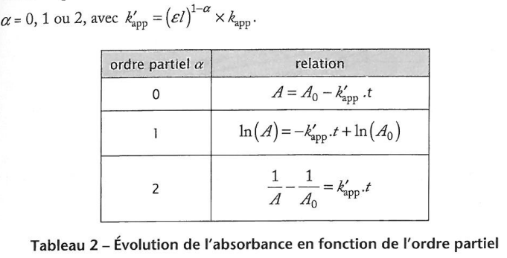
Expérience de suivi de la décoloration de l’érythrosine B : méthode de suivi
[B](t)
Source : 40 expériences illustrées de chimie générale et organique - La chimie, une science expérimentale

Slide 19
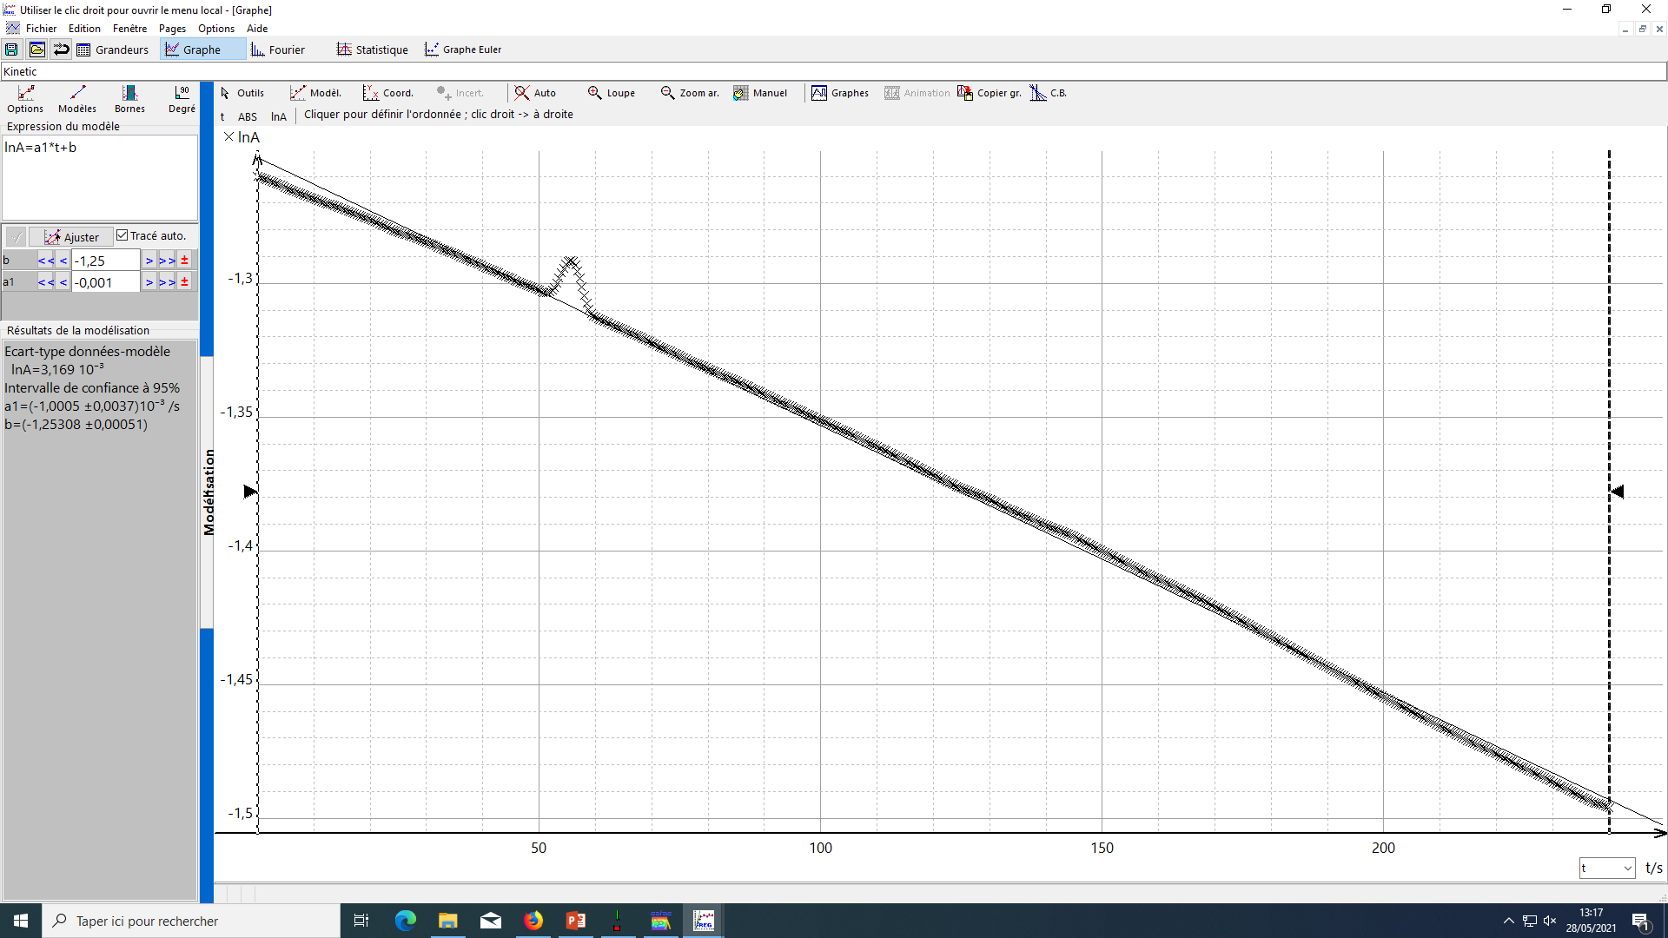
Expérience de suivi de la décoloration de l’érythrosine B : méthode de suivi

Slide 20
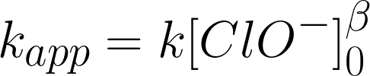
Expérience de suivi de la décoloration de l’érythrosine B : détermination de k

Slide 21
Expérience de suivi de la décoloration de l’érythrosine B : détermination de k

Slide 22
Expérience de suivi de la décoloration de l’érythrosine B : détermination de k
Ordonnée à l’origine
Pente

Slide 23
Expérience de suivi de la décoloration de l’érythrosine B : détermination de k
Solution | S1 | S2 | S3 | S4
Concentration initiale (mol/L) en ClO⁻ | 0,0350 | 0,0575 | 0,0920 | 0,116

Slide 24
Voir décoloration_érythrosineB
https://www.edumedia-sciences.com/fr/media/564-facteur-cinetique

